Slide 1
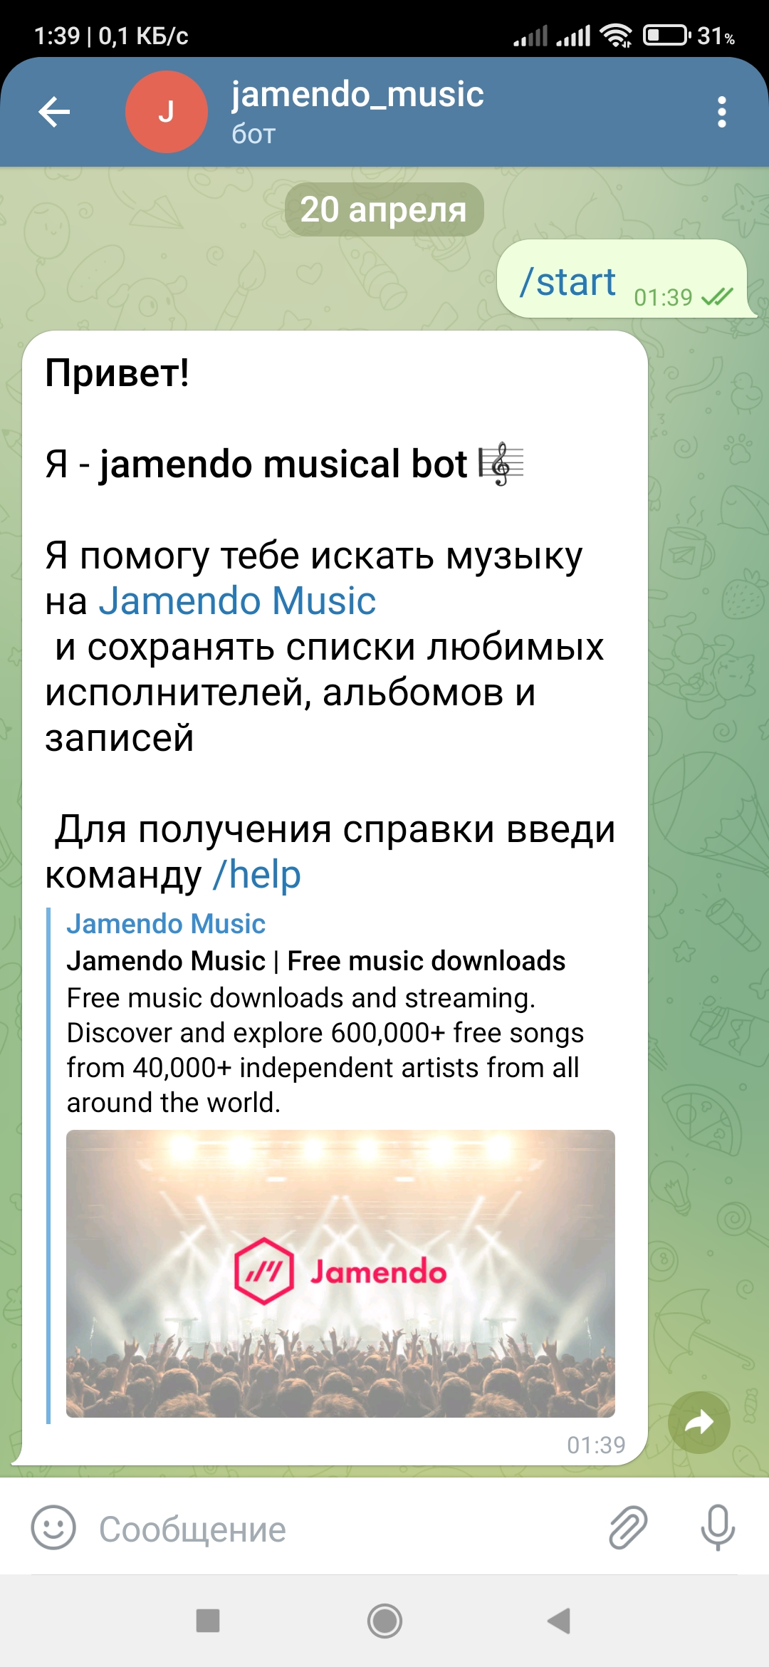
Jamendo Music Bot
Автор:
Рожнов Николай

Slide 2





Бесплатно слушать музыку и не нарушать закон?

Slide 3
Цели проекта
Разработать Telegram-бот для поиска, прослушивания и скачивания свободной музыки
Изучить Bot API Telegram и пакет python-telegram-bot для дальнейшего использования совместно с аппаратными разработками на Arduino и ESP8266
Продемонстрировать навыки и умения, приобретенные во время обучения в Лицее Академии Яндекса

Slide 4
Технические требования
Оформить приложение в виде Telegram-бота
(можно хостить на домашнем сервере)
Исходные коды проекта опубликовать на github под свободной лицензией
Собрать бот в виде докера и разместить его на Docker Hub
Jamendo Client-Id и Telegram api-id и api-hash должны передаваться через переменные окружения
Списки избранного хранить в базе данных sqlite

Slide 5
Функциональные требования
Поиск исполнителей, альбомов и музыкальных записей (результат поиска - списки)
Сохранение/удаление исполнителей, альбомов и музыкальных записей в списках избранного
Получение списка альбомов для выбранного исполнителя и списка музыкальных записей в выбранном альбоме
Выбор музыкальной записи из списка для воспроизведения в плеере и сохранении локальной копии

Slide 6
Модули пакета jambot
Модуль | Назначение
__init__.py | Модуль пакета, содержит инициализацию основных объектов, чтение переменных окружения, главную функцию бота
commons.py | Содержит экземпляр «пустого» класса Commons, используется для хранения общих глобальных переменных проекта как атрибутов экземпляра этого класса
jamendo.py | Содержит класс, реализующий API сервиса Jamendo
db.py | Содержит класс, реализующий хранение избранного и доступ к нему в базе данных sqlite
utils.py | Предназначен для служебных функций, содержит функцию генерации эскиза для музыкальной записи
commands.py | Содержит реализацию команд бота
controls.py | Содержит иерархию классов, реализующих графические элементы управления (списки различных объектов, а также музыкальные записи)

Slide 7
Диаграмма классов элементов управления
BaseControl
Track
BaseList
AlbumList
ArtistList
TrackList
FavBaseList
ArtistAlbums
AlbumTracks

Slide 8
Используемые пакеты Python
python-telegram-bot — для взаимодействия с Telegram Bot API
emoji — для задания эмодзи в виде строк текста (:broken_heart:) вместо символов юникода
pillow — для получения эскиза (thumbnail) из большой картинки
requests — для доступа к Jamendo API

Slide 9
Выводы
Задуманное удалось реализовать полностью
Необходимо тестирование для устранения ошибок и обратной связи от пользователей
Несмотря, на то что Telegram Bot API не полноценный GUI, его удобно использовать для простых задач
Технология бота удобна для взаимодействия с домашним сервером без внешнего IP

Slide 10
Планы по развитию
Разработать графическое меню для настройки параметров (jambot.conf)
Разработать на основе модуля controls небольшую GUI-библиотеку для использования в других ботах
Разработать Telegram-bot для удаленного управления домашними устройствами на микроконтроллерных платах семейств Arduino и ESP8266

Slide 11
Результаты работы
Исходный код проекта: https://github.com/NikoRozhnik/JamendoMusicBot
Докер-образ: rozhnik/jambot на https://hub.docker.com

